Slide 1


Modelo para la gestión de proveedores

Slide 2

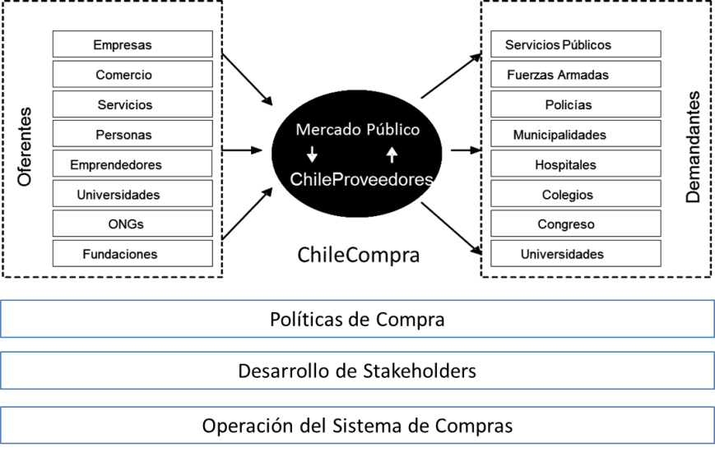
www.mercadopublico.cl
USD 6.500 MM
1.800.000 OC
400.000 LC
845 agencias
13.000 compradores
Ahorros por USD 230 MM
Cifras año 2010

Slide 3
Si embargo queremos seguir incrementando el ahorro. Esto requiere más proveedores.
del 3% al 4%
Gobierno de Chile | Ministerio de Hacienda | Dirección ChileCompra

Slide 4
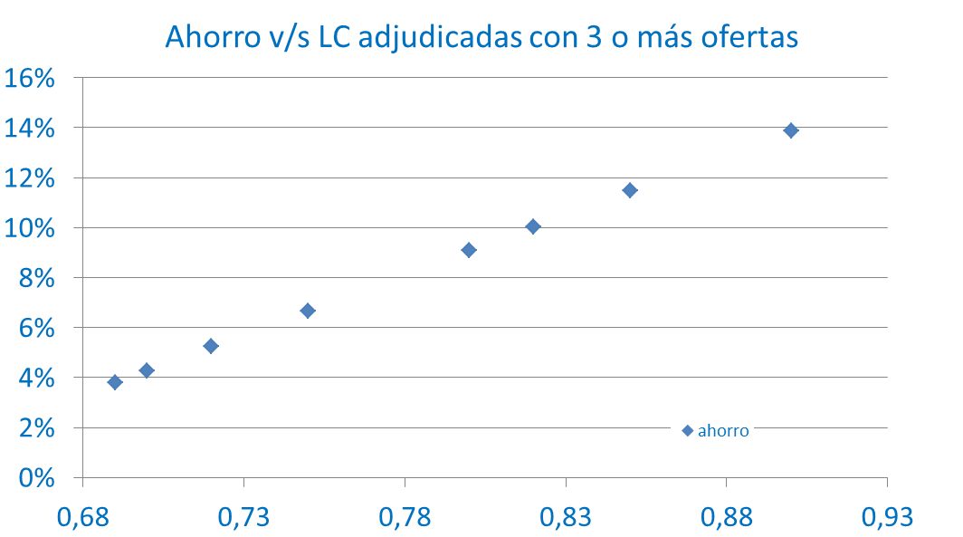

Slide 5
Nuestra economía puede aportar hasta unos 240.000 proveedores para el sistema de compras públicas
El Optimo económico entre 4 y 6 ofertas por LC
Tenemos 6,2 proveedores por LC: Recambio para aumento de eficiencia y calidad
El 30% se adjudica con menos de 3: para eliminar esta brecha necesitamos al menos llegar 170.000 (y en los rubros correctos)

Slide 6
Modelo de gestión de proveedores
Gobierno de Chile | Ministerio de Hacienda | Dirección ChileCompra

Slide 7
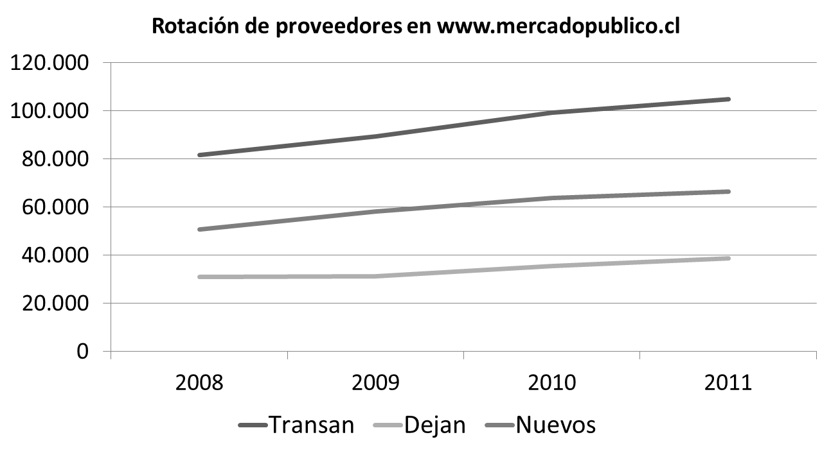
Apertura
Minimizar y reemplazar

Slide 8
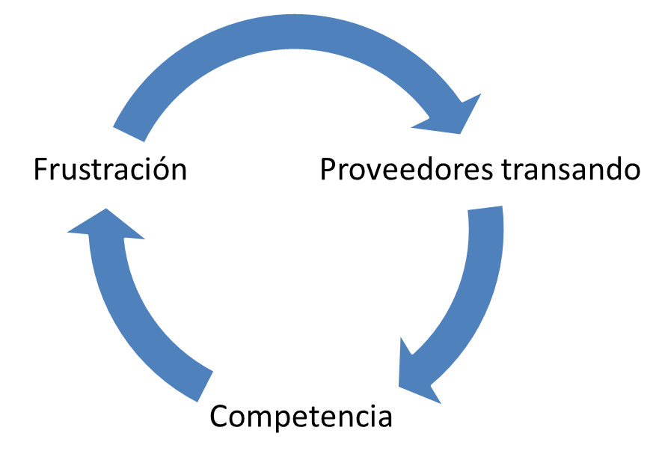
Minimizar fugas: El equilibrio necesario
+
-
Gestión de esta variable
+
+
+
+
$$$

Slide 9
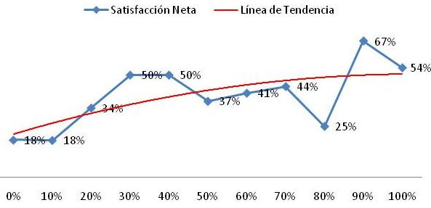
Satisfacción de proveedores tiene dos componentes elementales
Costos de transacción
Percepción de transparencia
Win rate: Proxy de frustración

Slide 10
Costo de Transacción: Burocracia
Las razones para fuga de proveedores son (Encuesta DCCP 2011):
Ofertó en licitaciones que no fueron adjudicadas de manera transparente (21%)
Otros proveedores ofertaron con precios demasiado bajos (19%)
Cantidad excesiva de documentos y requisitos (11%)
Además, la opción más escogida fue: Cantidad excesiva de documentos y requisitos (58,2%)

Slide 11
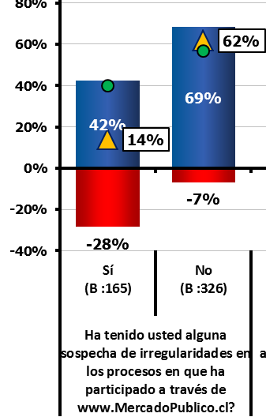
Percepción de transparencia
Impacto de la percepción de irregularidad en los procesos licitatorios
Front Desk 2011

Slide 12
El modelo anterior es muy importante para entender las fugas, pero a través de las percepciones, también influye en la captación de nuevas empresas.

Slide 13
Plan de acción
Meta: Cerrar el año con 107.000 proveedores (delta 10%)
Gobierno de Chile | Ministerio de Hacienda | Dirección ChileCompra

Slide 14
Se basa en abrirnos más, reducir los costos de transacción y gestionar las percepciones.

Slide 15
Algunas acciones
Costo de transacción
Gobierno de Chile | Ministerio de Hacienda | Dirección ChileCompra

Slide 16

ChileProveedores
Queremos que sea la puerta de acceso a las compras públicas
http://commons.wikimedia.org/wiki/File:Motherboard_bus.jpg?uselang=es

Slide 17

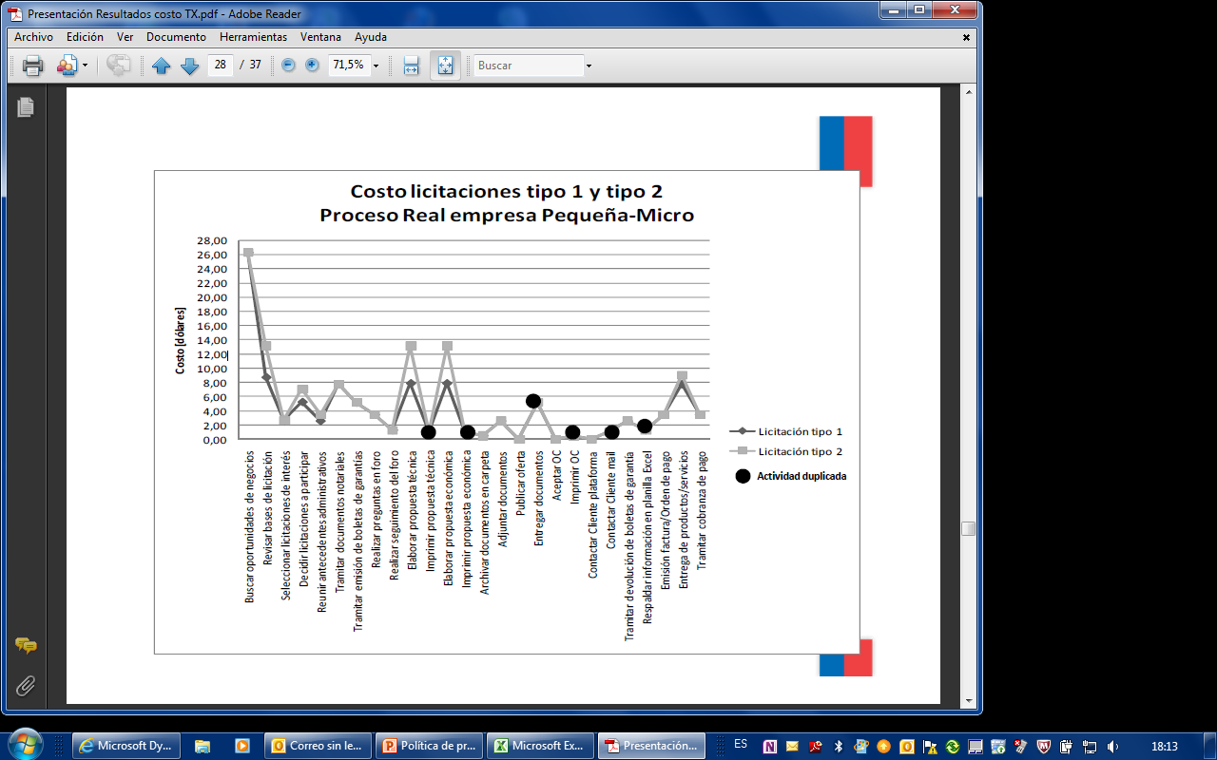

Slide 18
Algunas acciones
Apertura
Gobierno de Chile | Ministerio de Hacienda | Dirección ChileCompra

Slide 19
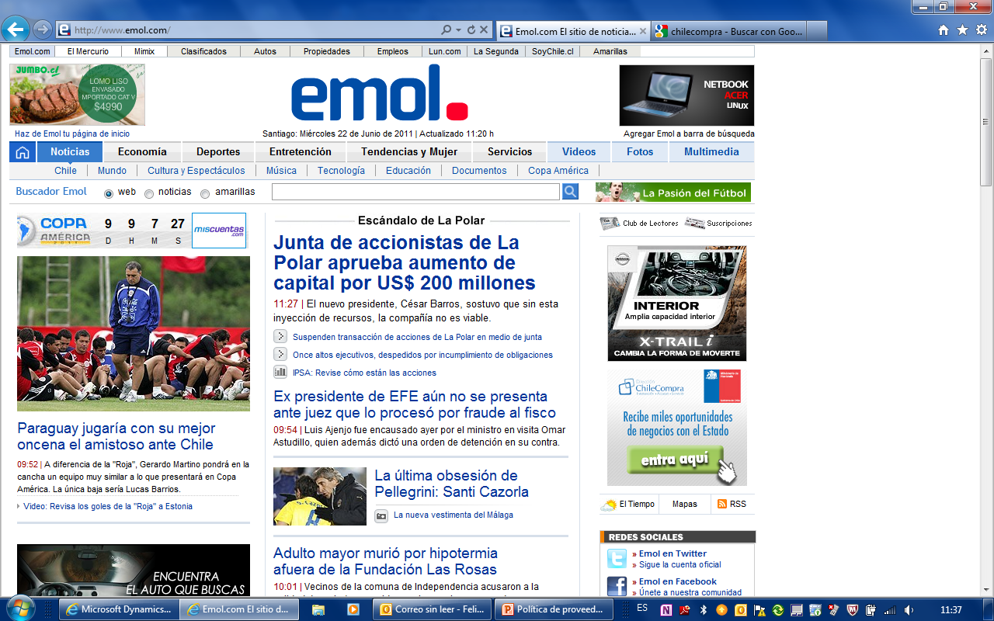

Slide 20
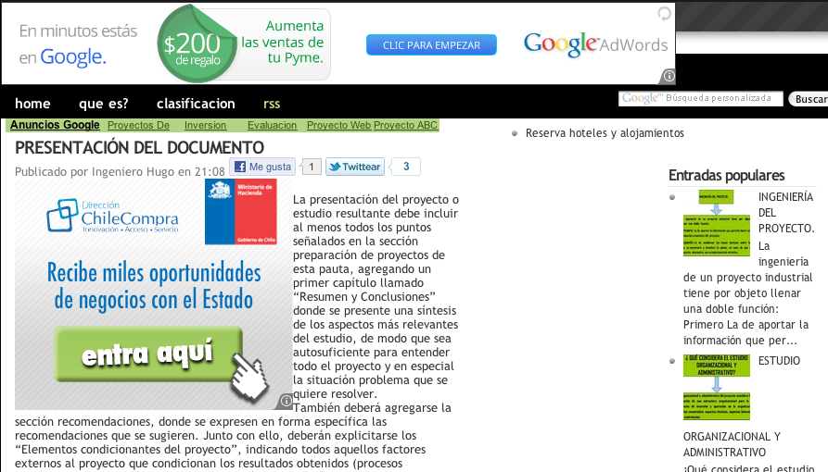

Slide 21
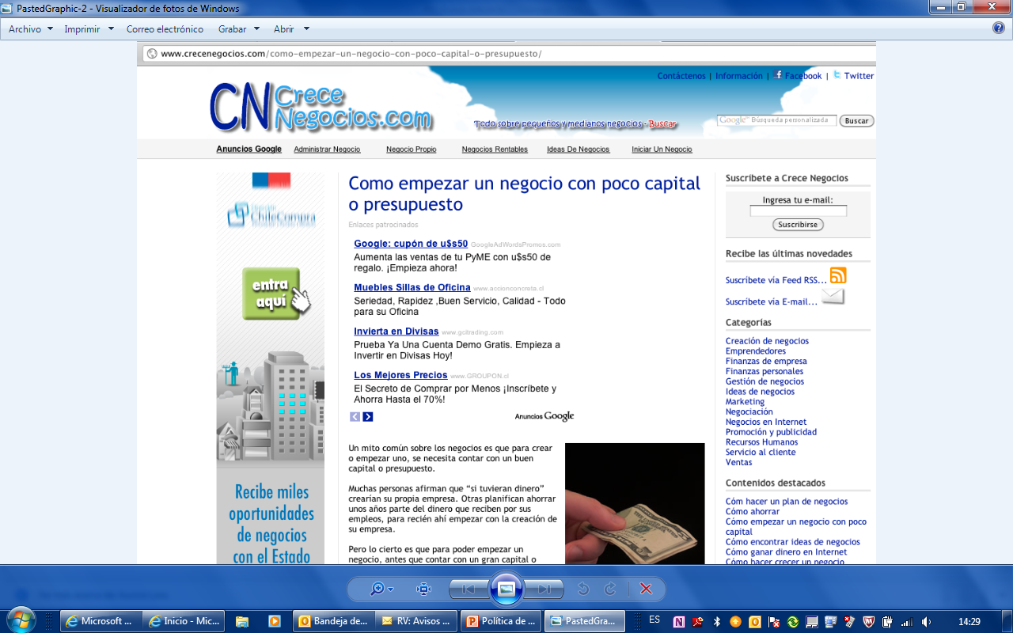

Slide 22
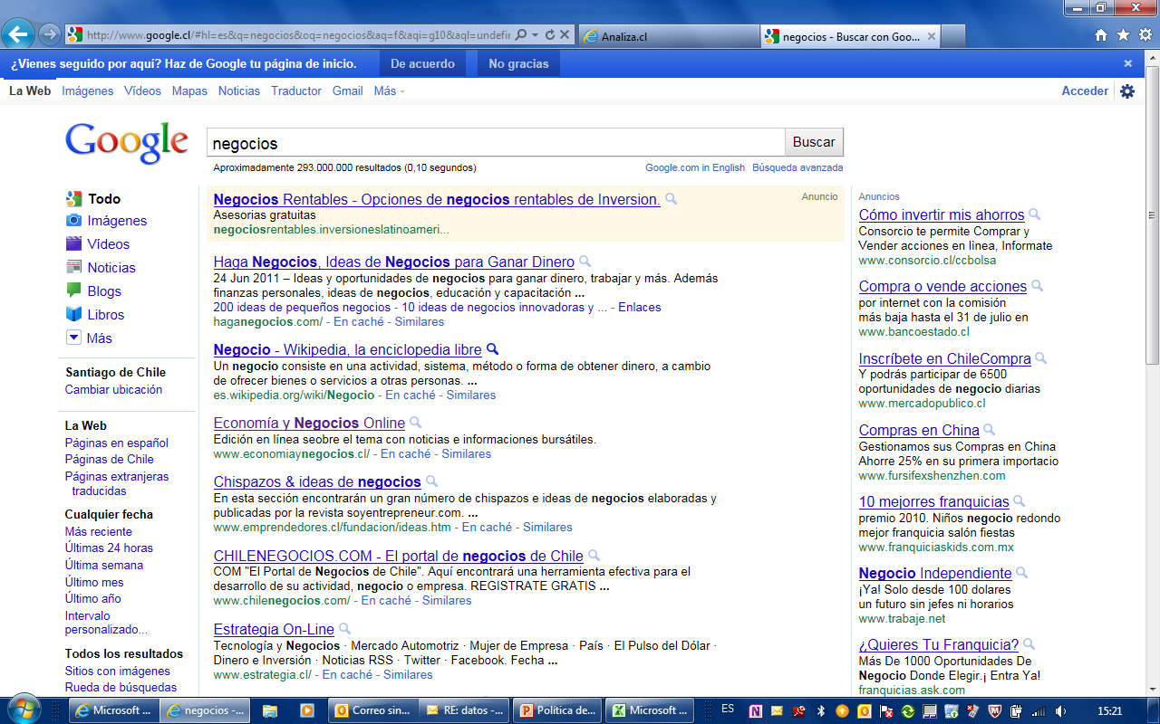

Slide 23

Publicidad en medios impresos

Slide 24
Algunas acciones
Transparencia
Gobierno de Chile | Ministerio de Hacienda | Dirección ChileCompra

Slide 25

Monitoreo activo del comprador
http://commons.wikimedia.org/wiki/File:Akis.jpg

Slide 26

90% de las ofertas técnicas disponibles

Slide 27
Resultados
Gobierno de Chile | Ministerio de Hacienda | Dirección ChileCompra

Slide 28
Satisfacción neta de Proveedores

Slide 29
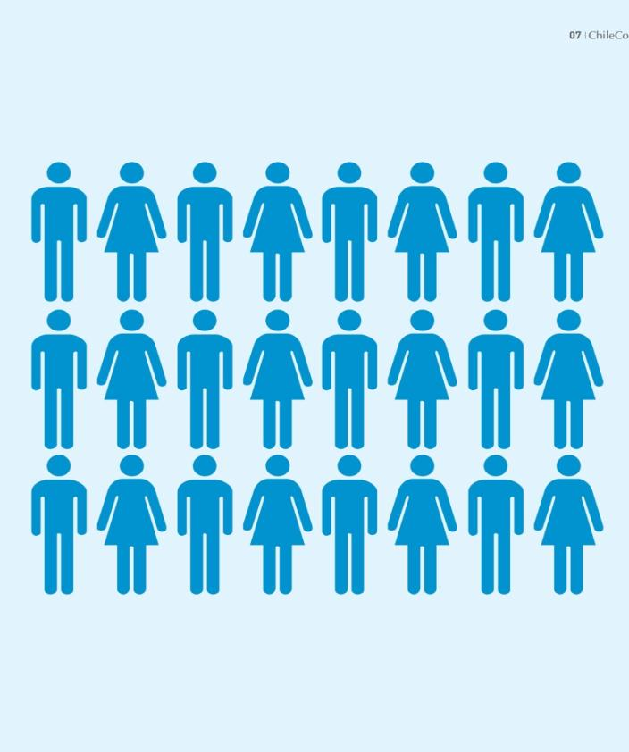
Delta proveedores de 25% en 24 meses
Notes:
Como consecuencia de lo anterior, nos propusimos incrementar los proveedores transando en un 10%. Cerramos el año 2009 con 90.000 empresas transando en este mercado, en su gran mayoría micro y pequeñas. Hoy día ya tenemos cerca de 95.000 proveedores distintos que cotizan, ofertan, adjudican o reciben órdenes de compra a través de la plataforma de licitaciones de ChileCompra www.mercadopublico.cl.

Slide 30
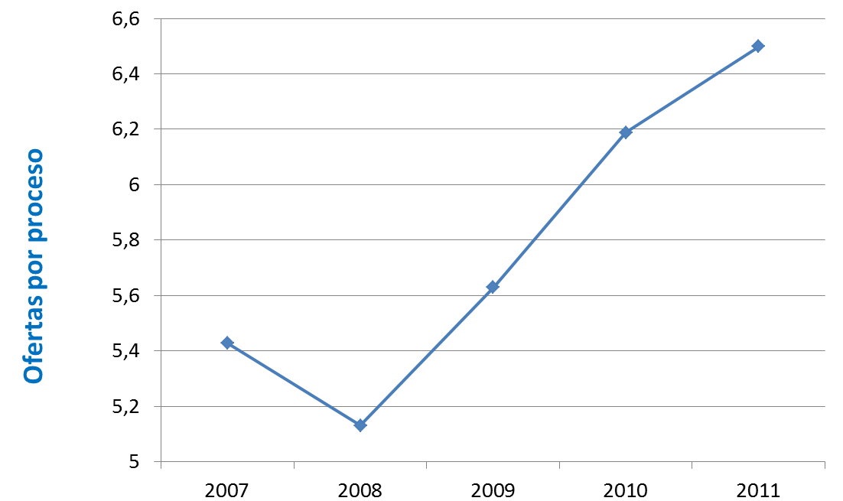

Slide 31
73,4%
Exitosas (mayo 2011)

Slide 32
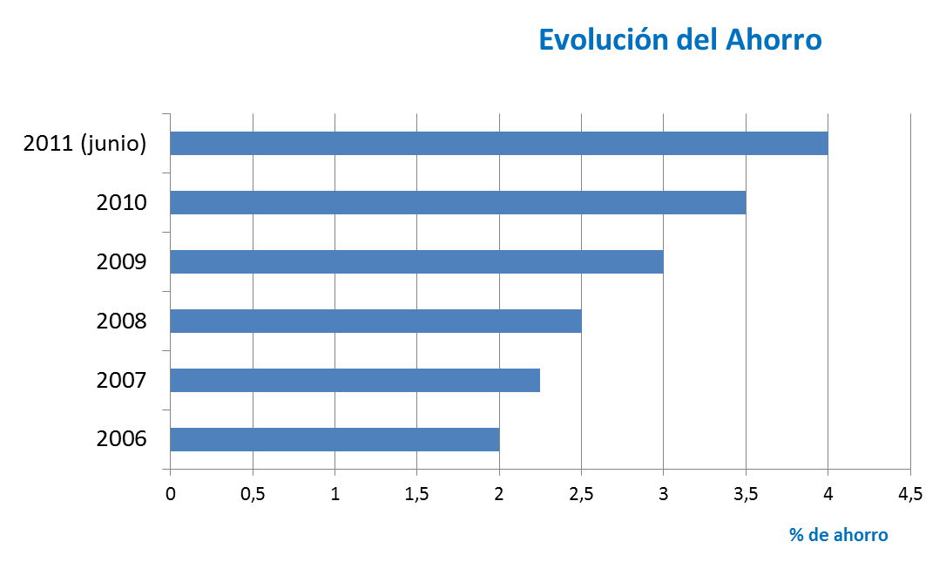

Slide 33
Ahorro 2010
US 232 millones durante todo 2010

Slide 34
La responsabilidad de los compradores
Gobierno de Chile | Ministerio de Hacienda | Dirección ChileCompra

Slide 35

Sistema de gestión de competencias

Slide 36
Modelo para la gestión de proveedores

